Slide 1
数组

Slide 2
主要内容
一维数组的定义和引用
冒泡排序

Slide 3
一维数组的定义和引用
要处理100个学生的成绩怎么办？
一个班学生的学习成绩
一行文字
一个矩阵
这些数据的特点是：
具有相同的数据类型
定义100个变量？
C语言为这些数据，提供了一种构造数据类型：数组。所谓数组就是一组具有相同数据类型的数据的有序集合。

Slide 4
一维数组的定义
1. 定义格式：
类型说明符 数组名[常量表达式]；
例如： int a[10];
表示定义了一个整形数组，数组名为a，此数组有10个元素。
常量表达式用来表示数组中元素的个数，即数组长度。它可以包含常量和符号常量，但不能包含变量。也就是说，C语言不允许对数组的大小作动态定义，即数组的大小不依赖于程序运行过程中变量的值。
Notes:
数组名命名规则与变量相同

Slide 5
数组定义中常见的错误：
float a[0]; /* 数组大小为0没有意义 */
int k, a[k]; /* 不能用变量说明数组大小*/
例如：
int n;
scanf(″%d″，&n); /*在程序中动态输入
数组的大小 */
int a[n];
×

Slide 6
2. 一维数组在内存中的存放
float mark[100];
低地址
高地址
86.5
92.0
77.5
52.0
.
.
.
94.0
mark[0]
mark[1]
mark[2]
mark[3]
.
.
.
mark[99]
每个数据元素占用的字节数，就是该数据类型所需的字节数

Slide 7
一维数组元素的引用
1. 数组元素的引用方式
数组名[下标]
下标可以是整型常量或整型表达式。
例如: a[0] = a[5] + a[7] – a[2*3];
a[i] = 0;
请注意 定义数组时用到的“数组名[常量表达式]” 和引用数组元素时用到的“数组名[下标]” 的区别。
如∶ int a[10]; t=a[6];

Slide 8
2. 一维数组元素引用的程序实例
#include <stdio.h>
void main()
{
int i，a[10];
for (i=0; i<=9;i++)
a[i]=i;
for(i=9;i>=0; i--)
printf("%d ″，a[i]);
printf("\n″);
}
运行结果如下：
9 8 7 6 5 4 3 2 1 0

Slide 9
一维数组的初始化（在定义数组时进行）
1. 对数组所有元素赋以初值。
例如: int a[10]={0,1,2,3,4,5,6,7,8,9};
2. 只给一部分元素赋值。
例如: int a[10] = {0,1,2,3,4};
3. 初始化数组中全部元素值为0:
int a[10] ={0,0,0,0,0,0,0,0,0,0}; 或 int a[10] ={0};
在对全部数组元素赋初值时，由于数据的个数已经
确定，因此可以不指定数组长度。
例如: int a[5]={1，2，3，4，5};
也可以写成 int a[]={1，2，3，4，5};

Slide 10
上机练习1
修改前面的例子，
（1）for (i=0; i<=9;i++) 改为：for (i=0; i<=10;i++)
运行观察
（2）将语句 int i, a[10] ; 改为：
int i;
int j = 99 ;
int a[10];
再运行观察，特别是观察j的值的变化
Notes:
越界是多么可怕的事情

Slide 11
一维数组程序举例
例：用数组来处理, 求解Fibonacci数列的前20项。
#include <stdio.h>
void main()
{
int i;
f[20]={1，1};
for(i=2;i<20;i++)
f[i]=f[i-2]+f[i-1];
for(i=0;i<20;i++)
{
if(i%5==0) printf(″\n″);
printf(″%12d″，f[i]);
}
}
Fibonacci数列公式:
已知: a₁=a₂=1,
a_{n}=a_{n-1}+a_{n-2}
即:1,1,2,3,5,8,13, …
运行结果如下：
1 1 2 3 5
8 13 21 34 55
89 144 233 377 610
987 1597 2584 4181 6765

Slide 12
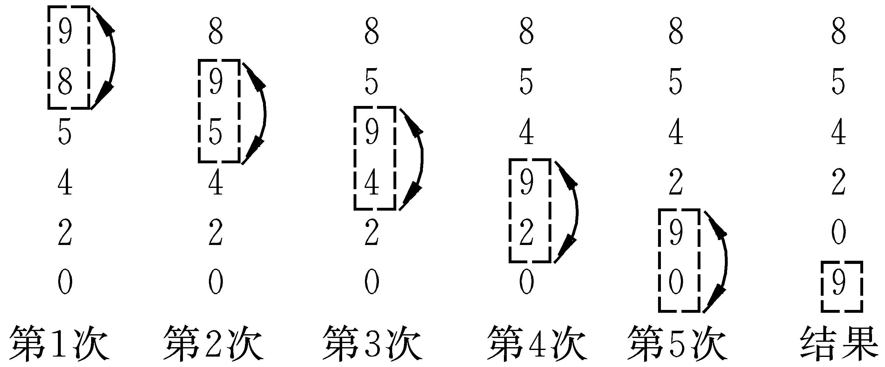
例：用冒泡法对10个数排序(由小到大)。
第
一
趟
比
较
经过第一趟(共5次比较与交换)后，最大的数9已“沉底” 。然后进行对余下的前面5个数第二趟比较，

Slide 13
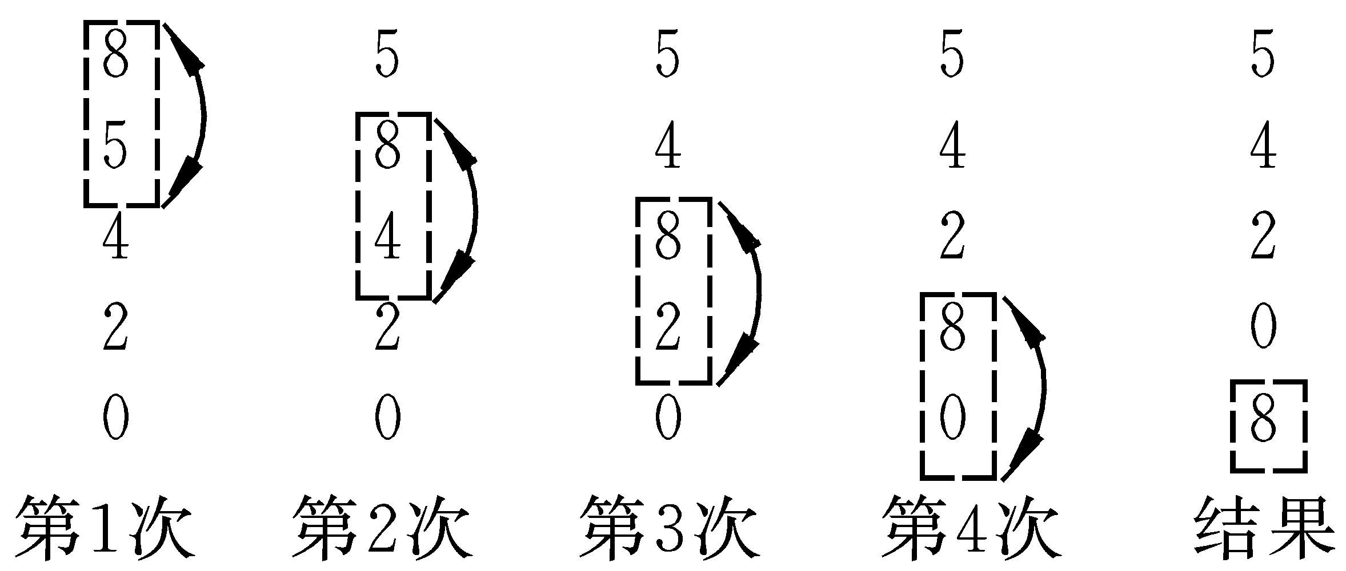
第
二
趟
比
较
如果有n个数，则要进行n-1趟比较。在第1趟比较中要进行n-1次两两比较，在第j趟比较中要进行n-j次两两比较。

Slide 14
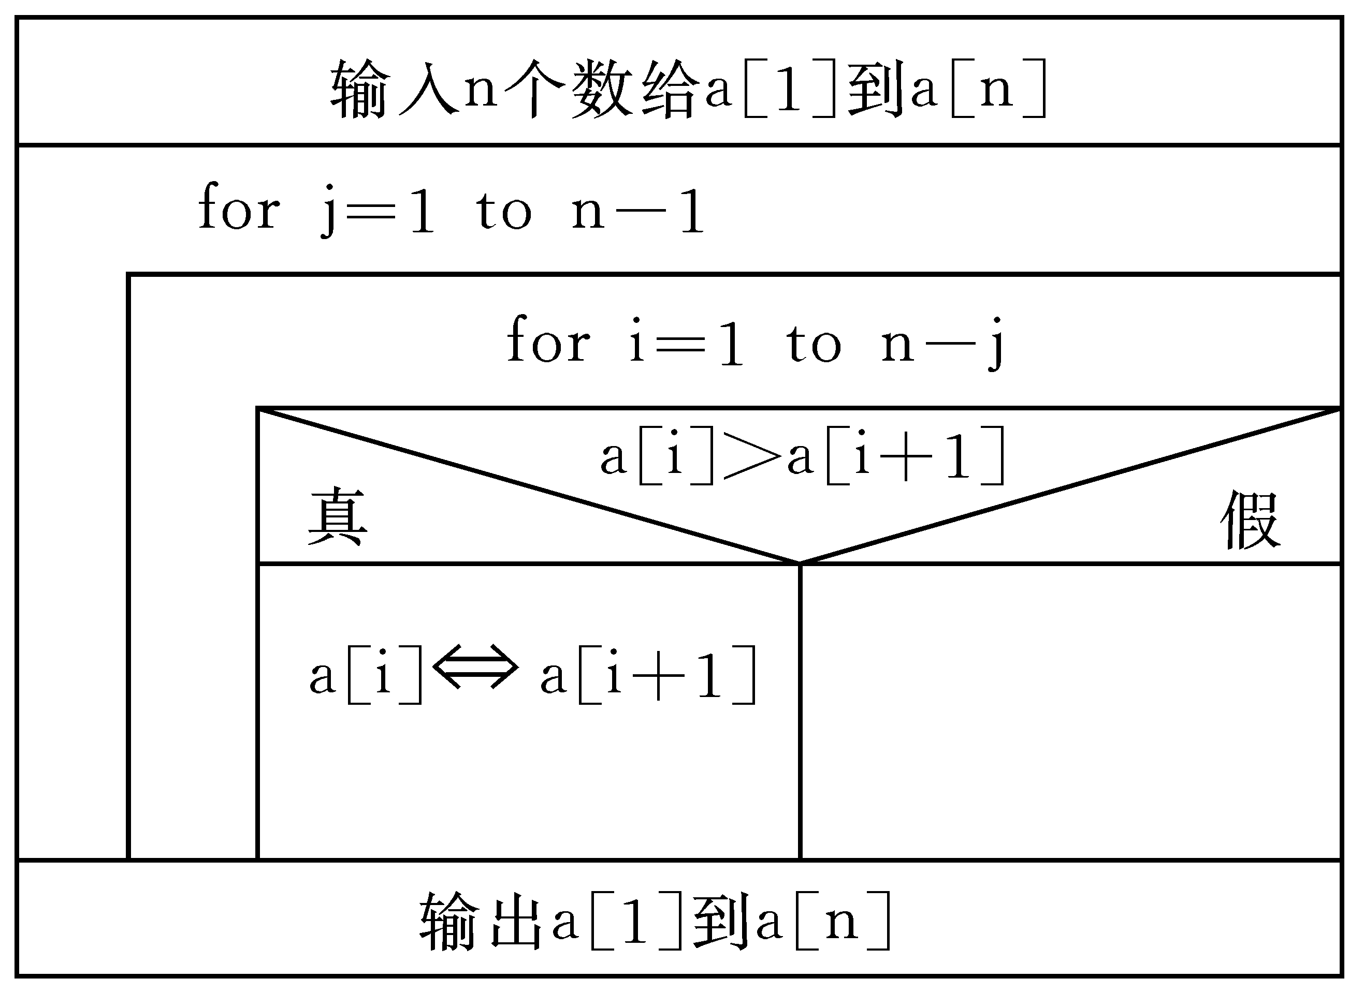
程序流程图如下：

Slide 15
#include <stdio.h>
void main()
{
int i,j,t, a[10];
printf(″input 10 numbers :\n″);
for (i=0;i<10;i++)
scanf("%d"，&a[i]);
printf("\n the sorted numbers :\n ");
for(j=0; j<9; j++)
{
for(i=0; i < 9-j; i++)
{
if (a[i]>a[i+1])
{ t=a[i]; a[i]=a[i+1]; a[i+1]=t; }
}
}
for(i=0;i<10;i++)
printf(″%d ″,a[i]);
printf(″\n″);
}
程序运行结果如下：
input 10 numbers:
1 0 4 8 12 65 -76 100 -45 123↙
the sorted numbers:
-76 -45 0 1 4 8 12 65 100 123

Slide 16
上机练习2
用冒泡法对10个数排序(由大到小)。
该算法由函数实现
void sortBubble(int a[], int n) ;
第一个参数为数组，第二个参数为数组大小

Slide 17
上机练习3
1. 对前面的冒泡法进行性能上的改进,对10个数排序(用选择法由小到大)。 该算法由函数实现
void sortBubble(int a[], int n) ;
第一个参数为数组，第二个参数为数组大小
2. 在一个数组中查找指定的值，返回第一个符合条件数组元素的位置（下标）
int findFirst(int a[], int n, int value)
上题，(数组已排好序)用折半查找法进行查找
输入一个班的某门课程的成绩，将成绩从高到低输出，并输出平均分

Slide 18
选择法，由大到小排序
void sort（int ｘ[ ]，int ｎ）
{
int ｉ，ｊ，ｋ，ｔ；
for（ｉ＝０；ｉ＜ｎ－１；ｉ＋＋）
{
ｋ＝ｉ；
for（ｊ＝ｉ＋１；ｊ＜ｎ；ｊ＋＋）
{
ｉｆ（ｘ［ｊ］＞ｘ［ｋ］）
ｋ＝ｊ；
}
ｉｆ（k！＝ｉ）
｛
ｔ＝ｘ［ｉ］；
ｘ［ｉ］＝ｘ［ｋ］；
ｘ［ｋ］＝ｔ；
｝
｝
}

